Slide 1
Uporabi zvezek in učb. str. 14 do 17.
V zvezek si že pri prejšnji uri zapisal naslov:
GLASBENE DRUŽINE IN ZNANSTVENE SKUPINE
Poglej po vrsti POSNETKE in zapiši v zvezek šele, ko prideš do konca prosojnic.
KLIK! na vsako takšno besedo.

Slide 2
2. Znanstvene skupine glasbil:
Kako ločimo znanstvene skupine? Najprej določimo ZVOČILO - to je snov, ki pri vsakem glasbilu zazveni.
Ni nujno, da je to del glasbila.
Na primer:

Slide 3
STRUNA je zvočilo pri KORDOFONIH - STRUNSKIH GLASBILIH.
Katere glasbene družine imajo strunska glasbila? Ne pozabi na izjeme! Preveri v učbeniku.
MEMBRANA je zvočilo pri MEMBRANOFONIH - GLASBILIH Z OPNO ( drugo ime za membrano).
Katera glasbena družina ima največ membranofonov? Ali poznaš kakšno izjemo? Preveri v učbeniku.
klik! itd....

Slide 4
ZRAK je zvočilo pri AEROFONIH - ZRAKOVNIH GLASBILIH.
Katere glasbene družine imajo zrakovna glasbila? Ne pozabi na izjeme! Preveri v učbeniku.

Slide 5
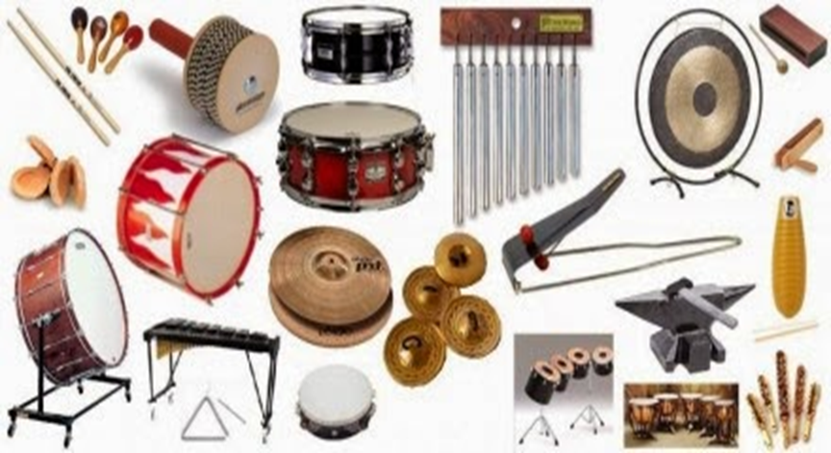
IDIOFONI ali SAMOZVOČNIKI so glasbila, pri katerih je zvočilo njihovo lastno telo, sami zazvenijo.
V katero družino jih uvrščamo?
Poimenuj samozvočnike na tej sliki in v učb. na str. 14.

Slide 6
Tvoj zapis bi moral izgledati takole:
Glasbene družine:
imaš zapisano še iz prejšnje ure!!
2. Znanstvene skupine:
Zvočilo je snov, ki zazveni pri glasbilu.
Kordofone imajo družine brenkal, godal in glasbila s tipkami.
Največ membranofonov najdemo pri tolkalih. Izjema je pihalo kazoo( posnetek).
Aerofoni so pihala, trobila in orgle ter harmonika pri glasbilih s tipkami.
Idiofoni so samozvočniki, ker sami zazvenijo.
Tako. Tvoja naloga je, da se naučiš poimenovati vsa glasbila, ki se pojavijo na slikah v učb. od str. 14 do str. 17.Naslednji teden bomo namreč spoznavali že posamična glasbila. Učiteljica Tanja Avsec

